Slide 1
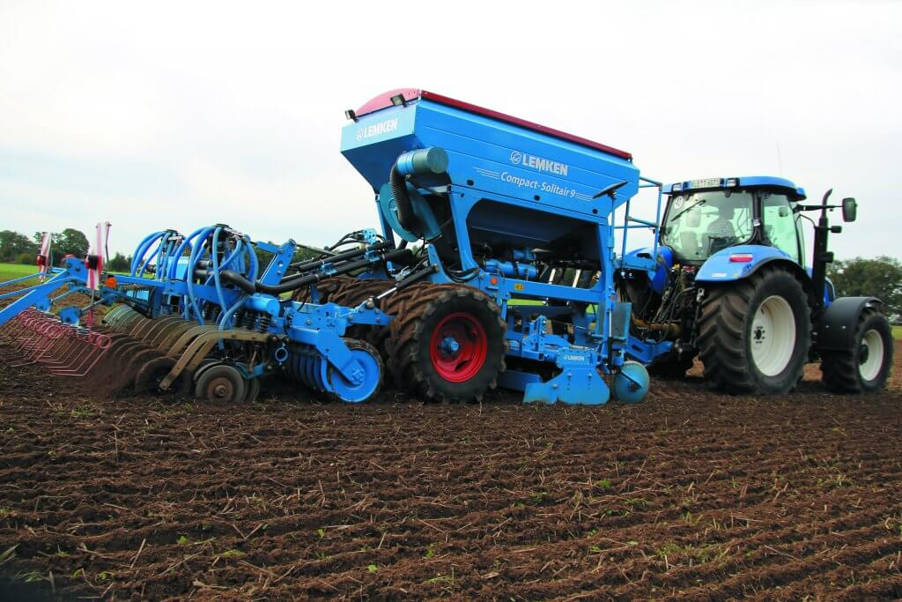
Використання на уроках виробничого навчання інноваційних виробничих технологій Професія “Тракторист-машиніст сільськогосподарського виробництва”
Майстер виробничого навчання Турчинівського професійного ліцею
рудзей М.М.

Slide 2
Молоде покоління не цурається хліборобської долі. Бо ж професія хлібороба з давніх-давен престижна і поважна, вона об’єднала в собі працю тракториста, комбайнера, слюсаря, водія.
Саме з їх працьовитих рук, бере початок смачна пахуча хлібина, яка щоденно у кожного на столі.

Slide 3
Перебудова нашого суспільства на принципово нових соціально-економічних засадах, переорієнтація економіки України на світовий ринок, зумовлюють необхідність посилення вимог професійного навчання майбутніх робітників, їх загальноосвітнього, культурного та фахового рівня.
Випускники професійно-технічних закладів освіти повинні бути готові працювати в умовах постійного оновлення техніки і технологій із урахуванням світових тенденцій.

Slide 4
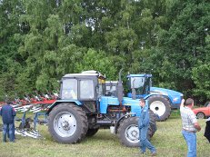
Підготовка кваліфікованих робітників
Для підготовки кваліфікованих робітників в нашому ліцеї є база навчального господарства, де здобувачі освіти навчаються виконувати всі види сільськогосподарських робіт

Slide 5
Інноваційні технології посіву зернових культур

Slide 6
Посівний комплекс Horsch Pronto 8DC
Посівний комплекс Horsch Pronto 8 DC- це компактний, універсальний комплекс. Він має невелику вагу, встановлений місткий насіннєвий бункер. Horsch Pronto 8 DC має високу продуктивність і виконує якісний посів. Агрегат відмінно працює після обробки поля плугом. Система дисків виконує операцію розпушування та вирівнювання грунту. Колісний ґрунтоущільнювач створить однакові умови для висіву біля кожного сошника. Колеса великих розмірів змонтовані на цілісному валу ідеально вирівняють поверхню.
Сошник TurboDisc має можливість вільно рухатись і точно виконувати копіювання поверхні полів. При цьому насіння точно і рівномірно в закладаються в землю на необхідну глибину. Гумові амортизатори встановлені в кріпленні сошників точно передають високе притискне зусилля на сошники і гарантують плавність руху сошників при роботі на високих швидкостях. Прикочуючі ролики розміщені за сошниками тримають сошники на постійній глибині і сприяють гарному контакту насіння з грунтом.

Slide 7
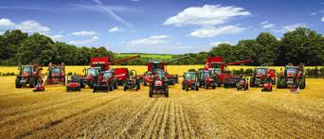
Упровадження в освітній процес сучасних виробничих технологій підготовки кваліфікованих робітників
Особливостями підготовки кваліфікованих робітників для сільськогосподарської галузі є співпраця з господарствами:

Slide 8
ТОВ СП «НІБУЛОН» Дискування грунту

Slide 9
ЧУДНІВСЬКА ФІЛІЯ ЗАКРИТОГО АКЦІОНЕРНОГО ТОВАРИСТВА «РАЙЗ-МАКСИМКО» внесення карбомідно-аміачної суміші (кас)

Slide 10
ТОВ «Эдем-СК» Збирання зернових культур

Slide 11
Особливості сучасної техніки
Основне призначення техніки — звільнення людини від виконання фізично важкої або рутинної (одноманітної) роботи з метою підвищення ефективності і продуктивності праці, раціональнішого використання природних ресурсів, а також зниження ймовірності помилки людини при виконанні складних операцій.

Slide 12
Обладнання сучасної с/г техніки
Господарства, з якими ми співпрацюємо, мають сучасну сільськогосподарську техніку, яка обладнана GPS навігацією, а також обладнана новітньою с/г технікою для виконання сільськогосподарських робіт.
Використання сучасних машин та механізмів у сільському господарстві- запорука процвітання і добробуту його власника, приносить економію і дохід.
Дозволяє переглядати шлях трактора, контролювати пробіг трактора, підрахувати витрати палива, дозволить побачити переміщення трактора безпосередньо на місці виконання завдання, точно підрахувати обсяг виконаної роботи на пройденому шляху (обробленій площі).

Slide 13
GPS навігація для сільського господарства

Slide 14
Дякуємо
за увагу!

